Slide 1
푸드파이터 밥세권
정보 보호 컨설팅 기반 네트워크 웹 보안 사업

Slide 2
목차
프로젝트 배경
추진 배경
사업 목표
분석 및 점검
기존 인프라 문제점
개선된 인프라 내용
수행 결과
팀원 별 역할 분담
보안 점검
트러블 슈팅
Q&A

Slide 3
01
프로젝트 배경

Slide 4
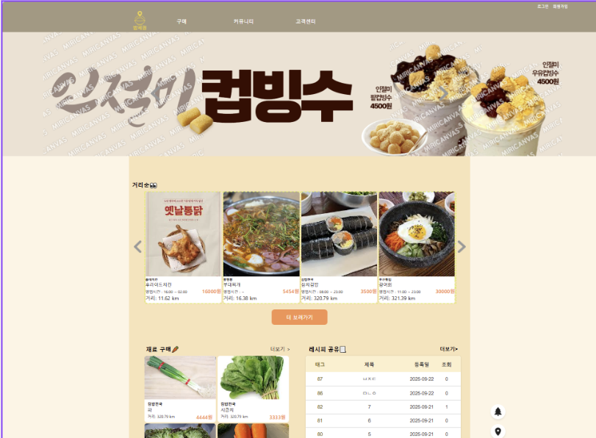

고객사 설명 (본사)
판매자 잉여 재고 판매
저렴한 가격에 구매 가능
재고 최적화로 외식비 절감과 환경 개선 실현
www.babsegwon.com

Slide 5
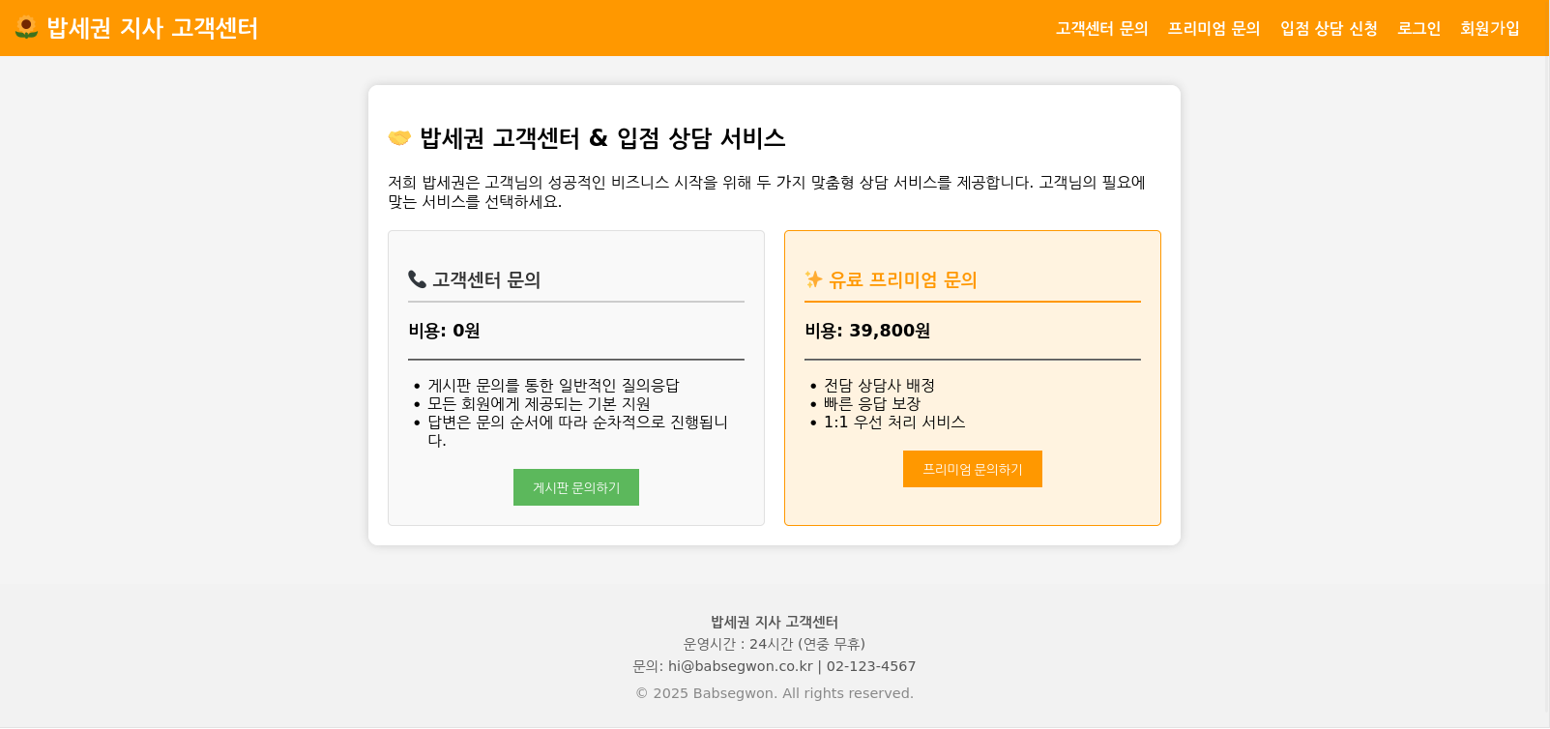
고객사 설명 (지사)
고객 문의 게시판
판매자 입점 신청
지사 고객센터 운영
www.babhelp.com

Slide 6
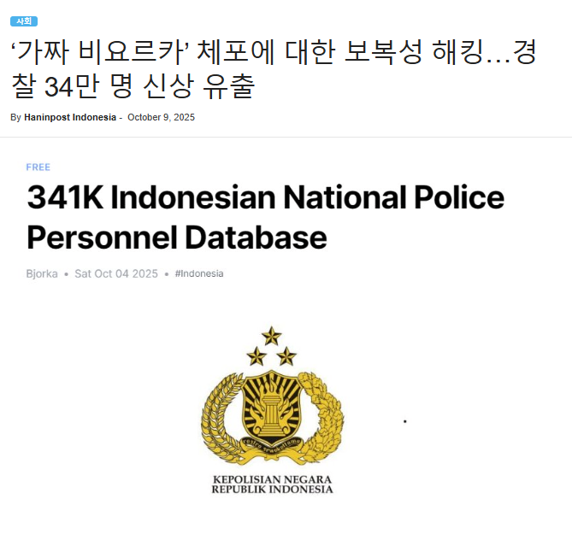
추진 배경
‘가짜 비요르카’ 체포에 대한 보복성 해킹…경찰 34만 명 신상 유출
비요르카를 사칭한
남성을 체포한 지 하루 만에 발생한 것으로,
사실상 보복성 공격

Slide 7
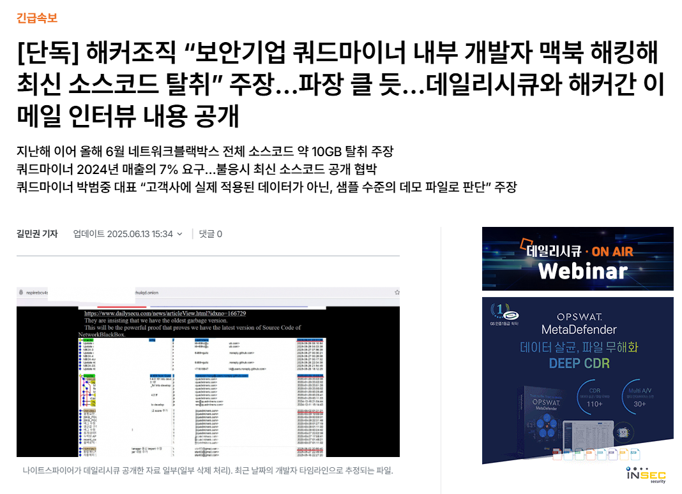
추진 배경
“쿼드마이너, 과거 공격 무시… 이번엔 끝까지 간다”
나이트스파이어는 지난 2024년 11월과 2025년 6월, 두 차례에 걸쳐 쿼드마이너를 해킹했다고 밝혔다.
이에 대해 나이트스파이어는 “이번에는 작년처럼 끝내지 않겠다” 며 보복성 공격임을 간접적으로 시사했다.

Slide 8
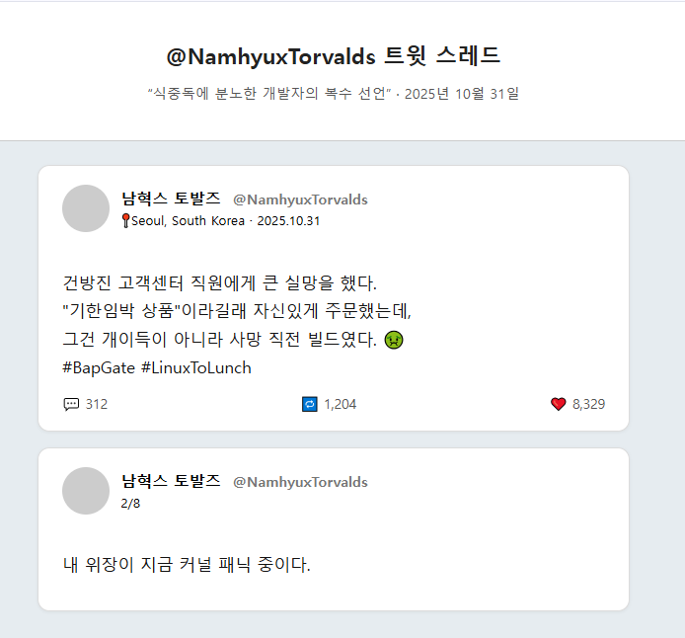
시나리오 요약
Namhyux Tovalds
고객의 분노 표출

Slide 9
시나리오 요약
DB
모든 네트워크 보안 설정 비활성화
밥세권 보안팀의 미흡한 초기 대응
데이터 베이스 삭제

Slide 10


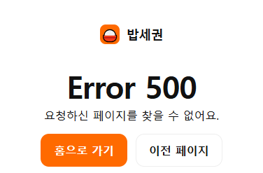
시나리오 요약
밥세권 서비스 마비
“푸드 파이터”에게 보안 요청

Slide 11
사업 목표
(C)onfidentiality
- 서비스의 취약점 선별 및 보완
- 주요 기능의 보안 강화
(I)ntegrity
- 데이터 변조 및 위조 차단
- 회원 정보. 결제 정보 등 데이터 암호화 및 접근 통제 강화
(A)VAILABILITY
- 서비스 중단 위험 최소화
- 트래픽 증가에도 서비스 유지
(O)PERATIONS
- 보안 점검 체계 정립
- 보안정책 문서화 및 내재화 완료
Notes:
**내재화(Internalization)**는 “특정 지식, 기술, 규칙, 프로세스를 조직 내부 구성원들이 스스로 익히고 자연스럽게 실천하는 상태”를 말해.

Slide 12














사용 툴
사용 도구
문서 도구
GNS 1.5.3
Putty 0.83
VMWare 17.6.2
Word
PPT
Excel
한글
Packet tracer 8.2.2
Wireshark 4.4.9
협업 도구
Notion
Discord
Google Drive
Kakao Talk
NAS

Slide 13








사용 툴
사용 장비
Windows Server 2016
Windows 10
Rocky Linux 8.1
Sophos 9
kail 2024.4-amd64
PHP Server 7.2.24
Cisco Router : Cisco 3660 Series 12.4(15)T9
Cisco L3 SW : Cisco 3745 Router 12.4(11)T
Apache Tomcat 9.0
CentOS 7

Slide 14
수행 일정
구조 | Task | 1w |  |  |  |  | 2w |  |  |  |  | 3w |  |  |  |  | 4w |  |  |  |  | 5w |  |  |  |  | 6w
프로젝트 관리 | 제안서 작성 | 3일
 | 킥 오프 미팅 |  |  | 1일
 | 일정 수립 |  |  | 2일
취약점 분석 및 평가 | 취약점 점검 대상 식별 및 분류 |  |  |  | 2일
 | 취약점 본 점검(분석/평가) |  |  |  |  |  | 5일
 | 취약점 위험 분석/평가 수행 |  |  |  |  |  |  |  |  |  |  | 3일
보안 정책 수립 및 조치 지원 | 취약점 개선 방안 도출 |  |  |  |  |  |  |  |  |  |  |  |  | 2일
 | 취약점 조치 지원(보안설정) |  |  |  |  |  |  |  |  |  |  |  |  |  | 7일
 | 취약점 이행점검 수행 |  |  |  |  |  |  |  |  |  |  |  |  |  |  |  |  |  |  |  |  | 2일
모의 해킹 | 모의해킹 |  |  |  |  |  |  |  |  |  |  |  |  |  |  |  |  |  |  |  |  | 3일
문서화 및 보고 | 정보보안 지침 및 규정 |  |  |  |  |  |  |  |  |  |  |  |  |  |  |  |  |  |  |  |  |  |  | 3일
 | 단기, 중기 보호대책 수립 |  |  |  |  |  |  |  |  |  |  |  |  |  |  |  |  |  |  |  |  |  |  |  |  | 2일
 | 최종 보고 |  |  |  |  |  |  |  |  |  |  |  |  |  |  |  |  |  |  |  |  |  |  |  |  |  |  |  |  |  | 1일

Slide 15
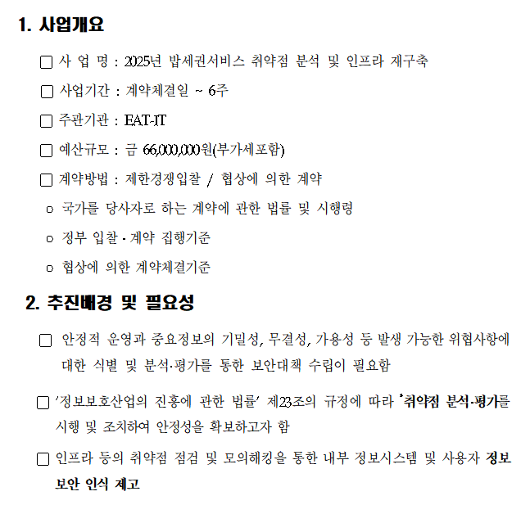
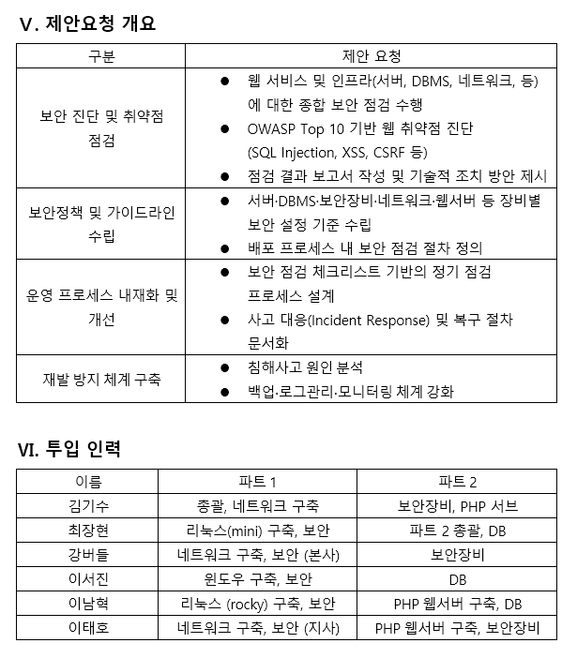
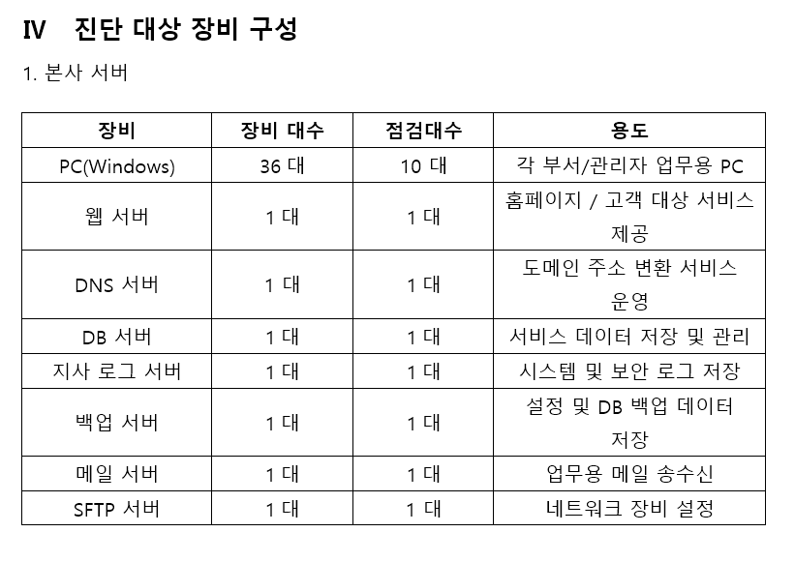
사업 목적
● 제안서에 따른 내용으로 수행
● 자산 식별 및 분류
● 보안 구성 및 정책 분석
● 취약점 점검 및 위험도 평가
● 개선조치 방안 수립
● 보고서 작성 및 전달

Slide 16
02
분석 및 점검

Slide 17
사업 범위
분 류 | 본사 | 지사 | 합계
PC(Windows) | 36 대 | 30 대 | 66 대
Web Server | 1 대 | 1 대 | 2 대
DNS Server | 1 대 | 1 대 | 2 대
DB Server | 1 대 | 1 대 | 2 대
Log Server | 1 대 | 1 대 | 2 대
Backup Server | 1 대 | 1 대 | 2 대
Mail Server | 1 대 | 1 대 | 2 대
SFTP Server | 1 대 | 1 대 | 2 대
DHCP Server | 1 대 | 1 대 | 2 대
분 류 | 본사 | 지사 | 합계
L2 Switch | 4 대 | 3 대 | 7 대
L3 Switch | 4 대 | 4 대 | 8 대
L4 Switch | 2 대 | 0 대 | 2 대
Firewall | 3 대 | 2 대 | 5 대
합 계 | 58 대 | 46 대 | 104 대

Slide 18
자산 범위
분 류 | 역할 | 본사 | 지사 | 합계
PC(Windows) | 부서별 PC | 36 대 | 30 대 | 66 대
Window Server | DNS, DHCP | 2 대 | 2 대 | 4 대
Linux Server | SFTP, Mail, Log, DB, Backup, Web | 6 대 | 6 대 | 12 대
L2 Switch | 스위치, VLAN 세팅 | 4 대 | 3 대 | 7 대
L3 Switch | 백본, 스위치, 라우팅 | 4 대 | 4 대 | 8 대
L4 Switch | 로드 밸런싱 | 2 대 | 0 대 | 2 대
Security Device | UTM, WAF, 방화벽 | 3 대 | 2 대 | 5 대
합 계 |  | 58 대 | 46 대 | 104 대

Slide 19

점검 범위
WINDOW SERVER 4대 / 4대
WINDOW PC 16대 / 66대
리눅스 서버 12대 / 12대
DBMS 2대 / 2대
L3 스위치 8대 / 8대
UTM 2대 / 2대
점검 44 대 / 총 104 대

Slide 20
점검 범위
지사 웹 페이지
점검 18 페이지 / 총 18 페이지

Slide 21
인프라
구성

Slide 22




기존 인프라
본사
인터넷
지사
라우터
라우터
내부 서버
내부 PC
내부 서버
내부 PC

Slide 23
기존 인프라 문제점
인터넷
● 장비 이중화 미비
단일 장비 장애 시 전체 서비스 마비
● 보안 장비 없음 DDOS, 웹 해킹 등 외부 공격에 취약
● DMZ 내부망 구분 없음
내부망 직접 노출 및 침투 용이
● ACL 권한 체계 미흡
불필요한 접근 허용 상태 유지
● 백업 서버 없음
데이터 손실 시 복구 불가
라우터
내부 서버
웹 서버
내부 PC

Slide 24
기존 인프라 문제점
인터넷
● 장비 이중화 미비
단일 장비 장애 시 전체 서비스 마비
● 보안 장비 없음 DDOS, 웹 해킹 등 외부 공격에 취약
● DMZ 내부망 구분 없음
내부망 직접 노출 및 침투 용이
● ACL 권한 체계 미흡
불필요한 접근 허용 상태 유지
● 백업 서버 없음
데이터 손실 시 복구 불가
라우터
내부 서버
웹 서버
내부 PC

Slide 25
기존 인프라 문제점
인터넷
● 장비 이중화 미비
단일 장비 장애 시 전체 서비스 마비
● 보안 장비 없음 DDOS, 웹 해킹 등 외부 공격에 취약
● DMZ 내부망 구분 없음
내부망 직접 노출 및 침투 용이
● ACL 권한 체계 미흡
불필요한 접근 허용 상태 유지
● 백업 서버 없음
데이터 손실 시 복구 불가
라우터
내부 서버
웹 서버
내부 PC

Slide 26
기존 인프라 문제점
인터넷
● 장비 이중화 미비
단일 장비 장애 시 전체 서비스 마비
● 보안 장비 없음 DDOS, 웹 해킹 등 외부 공격에 취약
● DMZ 내부망 구분 없음
내부망 직접 노출 및 침투 용이
● ACL 권한 체계 미흡
불필요한 접근 허용 상태 유지
● 백업 서버 없음
데이터 손실 시 복구 불가
라우터
내부 서버
웹 서버
내부 PC

Slide 27
기존 인프라 문제점
인터넷
● 장비 이중화 미비
단일 장비 장애 시 전체 서비스 마비
● 보안 장비 없음 DDOS, 웹 해킹 등 외부 공격에 취약
● DMZ 내부망 구분 없음
내부망 직접 노출 및 침투 용이
● ACL 권한 체계 미흡
불필요한 접근 허용 상태 유지
● 백업 서버 없음
데이터 손실 시 복구 불가
라우터
내부 서버
웹 서버
내부 PC

Slide 28



개선 인프라
인터넷
백본
UTM
UTM
백본
L4 SW
L3 SW
방화벽
L2 SW
L3 SW
DMZ
L2 SW
DMZ
내부 PC
내부 서버
DB 서버
본사
지사
내부 PC
내부 서버
DB 서버

Slide 29
개선된 인프라
인터넷
● 네트워크 장비 이중화
장애 시 자동 전환, 무중단 운영 가능
● UTM 장비 도입
DDOS 방어, IPS/IDS 기능
● 망 분리
서비스 망 / 업무망 논리적 분리
● 로그 및 파일 백업 서버 구성
파일 손실시 대응 체계 마련
백본
UTM
L4 SW
방화벽
L3 SW
L2 SW
DMZ
내부 PC
내부 서버
DB 서버

Slide 30
개선된 인프라
인터넷
● 네트워크 장비 이중화
장애 시 자동 전환, 무중단 운영 가능
● UTM 장비 도입
DDOS 방어, IPS/IDS 기능
● 망 분리
서비스 망 / 업무망 논리적 분리
● 로그 및 파일 백업 서버 구성
파일 손실시 대응 체계 마련
백본
UTM
L4 SW
방화벽
L3 SW
L2 SW
DMZ
내부 PC
내부 서버
DB 서버

Slide 31
개선된 인프라
인터넷
● 네트워크 장비 이중화
장애 시 자동 전환, 무중단 운영 가능
● UTM 장비 도입
DDOS 방어, IPS/IDS 기능
● 망 분리
서비스 망 / 업무망 논리적 분리
● 로그 및 파일 백업 서버 구성
파일 손실시 대응 체계 마련
백본
UTM
L4 SW
방화벽
L3 SW
L2 SW
DMZ
내부 PC
내부 서버
DB 서버

Slide 32
개선된 인프라
인터넷
● 네트워크 장비 이중화
장애 시 자동 전환, 무중단 운영 가능
● UTM 장비 도입
DDOS 방어, IPS/IDS 기능
● 망 분리
서비스 망 / 업무망 논리적 분리
● 로그 및 파일 백업 서버 구성
파일 손실시 대응 체계 마련
백본
UTM
L4 SW
방화벽
L3 SW
L2 SW
DMZ
내부 PC
내부 서버
DB 서버

Slide 33
개선된 인프라
인터넷
● ACL 및 접근 제어 강화
민감 자산에 대한 접근 최소화
● GRE+IPsec 구성
본사·지사 간 안전한 통신 보장
백본
UTM
L4 SW
방화벽
L3 SW
L2 SW
DMZ
내부 PC
내부 서버
DB 서버

Slide 34
개선된 인프라
인터넷
● ACL 및 접근 제어 강화
민감 자산에 대한 접근 최소화
● GRE+IPsec 구성
본사·지사 간 안전한 통신 보장
UTM
터널링
본사
지사

Slide 35
취약점
리스트

Slide 36
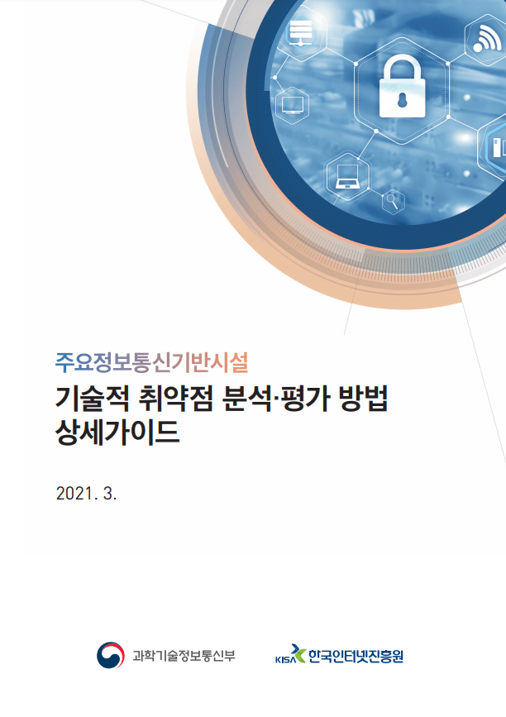
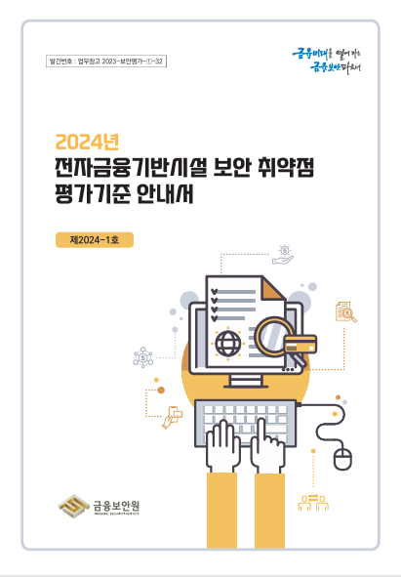
평가 기준
주요 정보 통신 기반 시설 과
전자 금융 기반 시설 취약점
평가 방법 기준으로 취약점 파악
및 점검 실행

Slide 37
UNIX
주통 기반 | 금융 기반 | 위험도 | 점검 항목
U-02 | SRV-075 | 상 | 패스워드 복잡성 설정
U-03 | SRV-127 | 상 | 계정 잠금 임계값 설정
U-04 | SRV-012 | 상 | 패스워드 파일 보호
U-05 | SRV-121 | 상 | root 홈, 패스 디렉터리 권한 및 패스 설정
U-06 | SRV-096 | 상 | 파일 및 디렉터리 소유자 설정
U-07 | SRV-096 | 상 | /etc/passwd 파일 소유자 및 권한 설정
U-13 | SRV-091 | 상 | SUID, SGID, Sticky bit 설정 파일 점검
U-14 | SRV-095 | 상 | 사용자, 시스템 시작파일 및 환경파일 소유자 및 권한 설정
U-37 | SRV-042 | 상 | 웹 서비스 상위 디렉토리 접근 금지
U-46 | SRV-069 | 중 | 패스워드 최소 길이 설정

Slide 38
WINDOWS
주통 기반 | 금융 기반 | 위험도 | 점검 항목
W-01 | SRV-072 | 상 | Administrator 계정 이름 변경 또는 보안성 강화
W-02 | SRV-078 | 상 | Guest 계정 비활성화
W-06 | SRV-073 | 상 | 관리자 그룹에 최소한의 사용자 포함
W-07 | SRV-020 | 상 | 공유 권한 및 사용자 그룹 설정
W-08 | SRV-018 | 상 | 하드디스크 기본 공유 제거
W-29 | SRV-066 | 상 | DNS Zone Transfer 설정
W-30 | SRV-034 | 상 | RDS(Remonte Data Services) 제거
W-34 | SRV-115 | 상 | 로그의 정기적 검토 및 보고
W-63 | SRV-173 | 중 | DNS 서비스 구동 점검
W-71 | SRV-062 | 중 | 원격에서 이벤트 로그파일 접근 차단

Slide 39
DBMS
주통 기반 | 금융 기반 | 위험도 | 점검 항목
D-01 | DBMS-001 | 상 | 기본 계정의 패스워드, 권한 등을 변경하여 사용
D-02 | DBMS-003 | 상 | 데이터베이스의 불필요 계정을 제거하거나, 잠금설정 후 사용
D-03 | DBMS-007 | 상 | 패스워드의 사용기간 및 복잡도를 기관 정책에 맞도록 설정
D-04 | DBMS-004 | 상 | 데이터베이스 관리자 권한을 꼭 필요한 계정 및 그룹에 허용
D-05 | DBMS-013 | 상 | 원격에서 DB 서버로의 접속 제한
D-06 | DBMS-004 | 상 | DBA 이외의 인가되지 않은 사용자 시스템 테이블에 접근할 수 없도록 설정
D-10 | DBMS-016 | 상 | 데이터베이스에 대해 최신 보안패치와 밴더 권고사항을 모두 적용
D-13 | DBMS-020 | 중 | DB 사용자 계정을 개별적으로 부여하여 사용
D-17 | DBMS-022 | 중 | 데이터베이스의 주요 설정 파일, 패스워드 파일 등과 같은 파일들의 접근 권한 설정
D-21 | DBMS-024 | 중 | 인가되지 않은 GRANT OPTION 사용 제한

Slide 40
보안 장비
주통 기반 | 금융 기반 | 위험도 | 점검 항목
S-01 | ISS-017 | 상 | 보안장비 Default 계정 변경
S-02 | ISS-018 | 상 | 보안장비 Default 패스워드 변경
S-03 | ISS-020 | 상 | 보안장비 계정별 권한 설정
S-04 | ISS-019 | 상 | 보안장비 계정 관리
S-05 | ISS-021 | 상 | 보안장비 원격 관리 접근 통제
S-06 | ISS-016 | 상 | 보안장비 보안 접속
S-07 | ISS-024 | 상 | Session timeout 설정
S-08 | ISS-005 | 상 | 벤더에서 제공하는 최신 업데이트 적용
S-09 | ISS-001 | 상 | 정책 관리
S-10 | ISS-004 | 상 | NAT 설정

Slide 41
네트워크 장비
주통 기반 | 금융 기반 | 위험도 | 점검 항목
N-01 | NET-56 | 상 | 패스워드 설정
N-02 | NET-12 | 상 | 패스워드 복잡도 설정
N-03 | NET-11 | 상 | 암호화된 패스워드 사용
N-14 | NET-52 | 상 | 사용하지 않는 인터페이스의 Shutdown 설정
N-05 | NET-14 | 상 | Session Timeout 설정
N-06 | NET-48 | 상 | 최신 보안 패치 및 벤더 권고사항 적용
N-12 | NET-40 | 상 | Spoofing 방지 필터링 적용 또는 보안장비 사용
N-13 | NET-47 | 상 | DDoS 공격 방어 설정 또는 DDoS 장비 사용
N-29 | NET-30 | 중 | CDP 서비스 차단
N-32 | NET-26 | 중 | Proxy ARP 차단

Slide 42
웹
주통 기반 | 금융 기반 | 위험도 | 점검 항목
FU | SER-002 | 상 | 악성파일 업로드
FD | SER-010 | 상 | 파일 다운로드
AE | SER-039 | 상 | 관리자 페이지 노출 여부
IN | SER-003 | 상 | 부적절한 이용자 인가 여부
SC | SER-033 | 상 | 불충분한 세션종료 처리
XS | SER-041 | 상 | 크로스사이트 스크립팅 (XSS)
CF | SER-028 | 상 | 크로스사이트 요청변조 (CSRF)
DI | SER-029 | 상 | 디렉토리 목록 노출
IL | SER-020 | 상 | 화면 내 중요정보 평문노출 여부
SI | SER-001 | 상 | SQL Injection

Slide 43
03
수행 결과

Slide 44
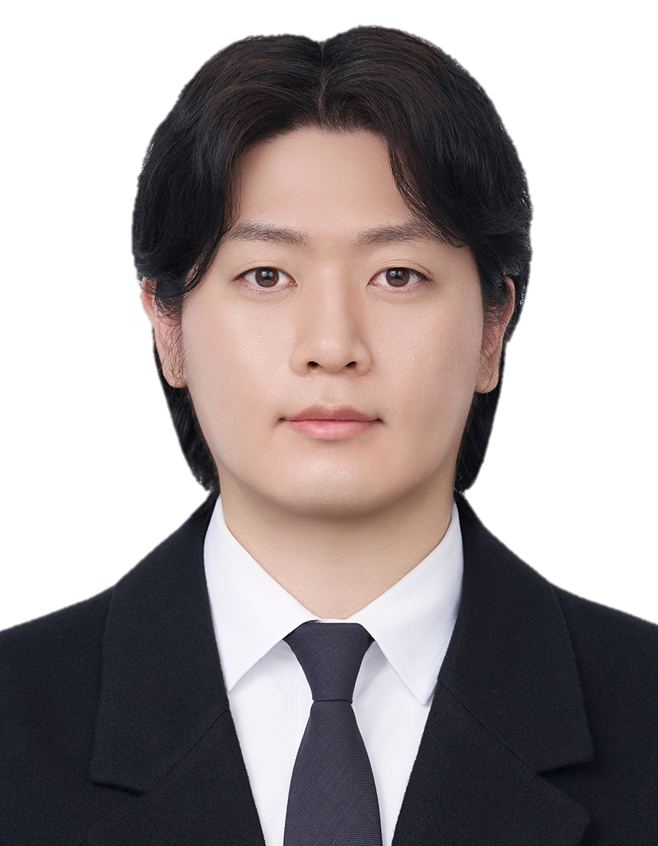


팀원 소개
김기수 / PM
전체 총괄, 네트워크 구축, 보안 장비, PHP 웹서버 구축, 모의해킹
최장현 / PL
지사 리눅스 서버 구축, MariaDB 구축, 모의해킹
이남혁 / 수행원
본사 리눅스 서버 구축, PHP 웹서버 구축, MariaDB 구축, 모의해킹

Slide 45



팀원 소개
강버들 / 수행원
본사 네트워크 구축, 보안장비, 모의해킹
이태호 / 수행원
지사 네트워크 구축, PHP웹서버 구축, 보안 장비, 모의해킹
이서진 / 수행원
윈도우 서버 구축, MariaDB 구축, 모의해킹

Slide 46
김기수
총괄
보안 규정·지침·절차 검토 결과 보고서
모의 해킹
프로젝트 총괄
소통 · 작업일지 ·제안서 준수

Slide 47
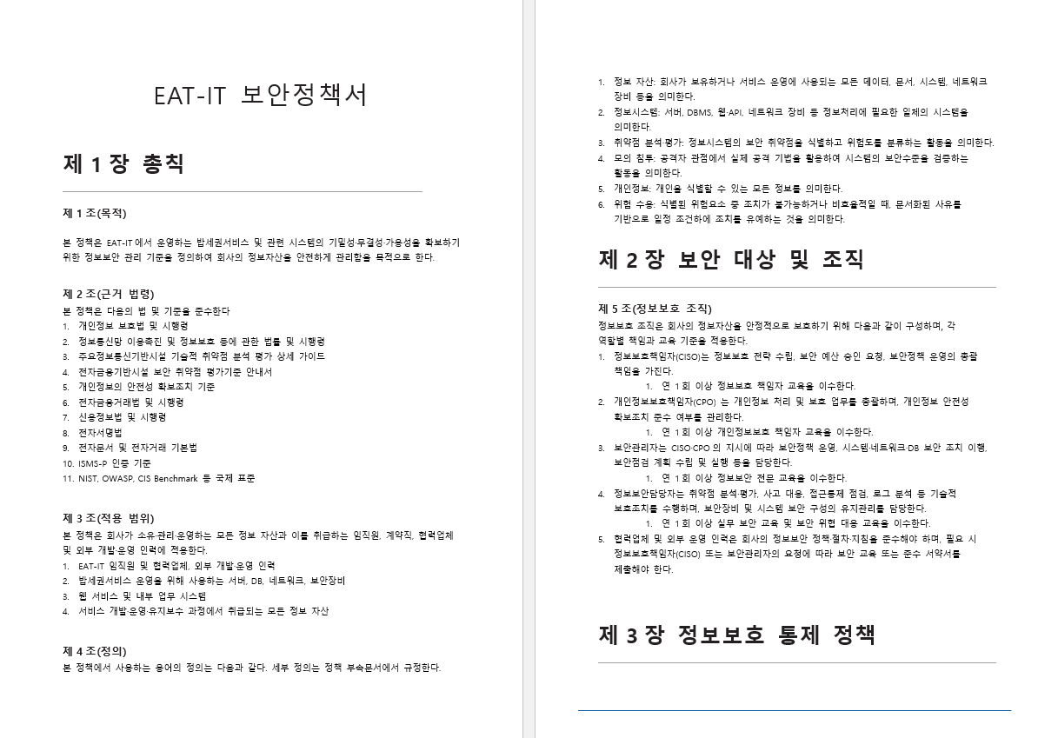
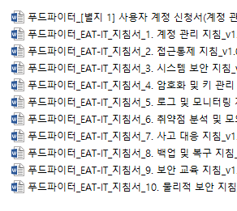
보안 규정·지침·절차 검토 결과 보고서
정책·지침의 정합성 확보를 위한 문서 검토 수행
계정·접근·로그·시스템· 암호화 영역 중심 분석
ISMS-P 및 주요정보통신기반시설 가이드 기반 점검

Slide 48
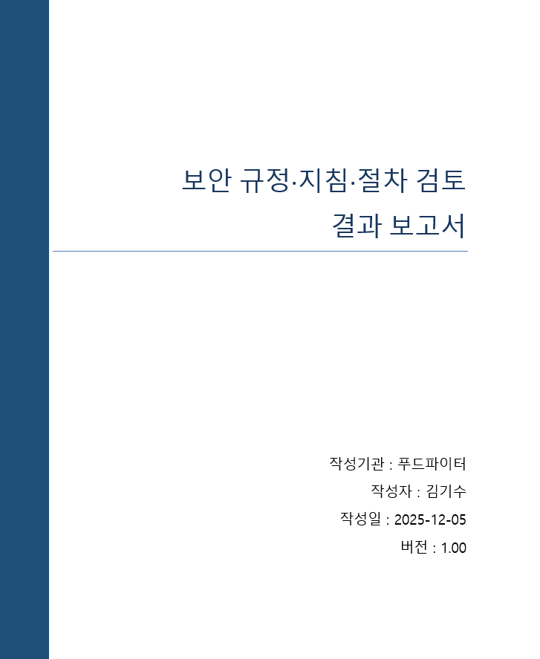
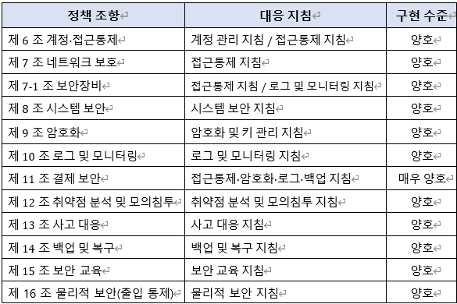
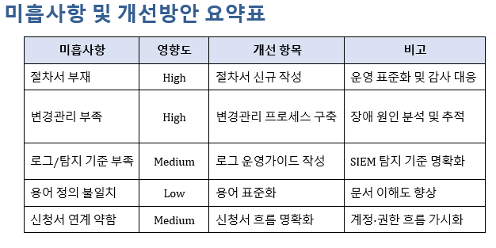
보안 규정·지침·절차 검토 결과 보고서
정책·지침 매핑표 작성 및 미비점 식별
보안 요구사항 대비 부족한 항목 정리

Slide 49
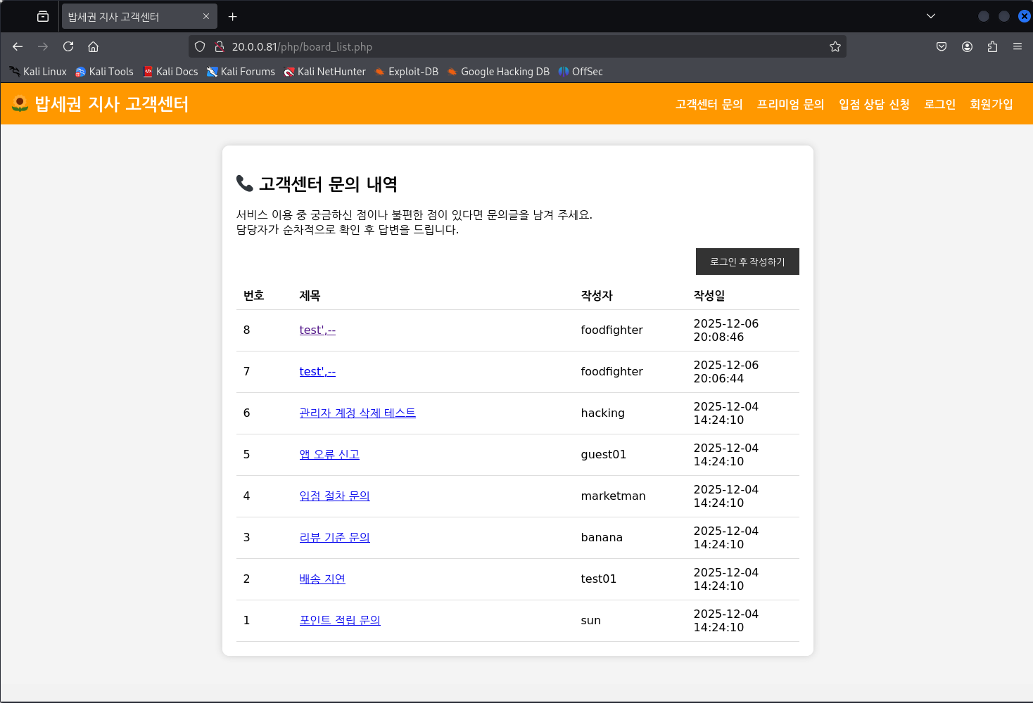
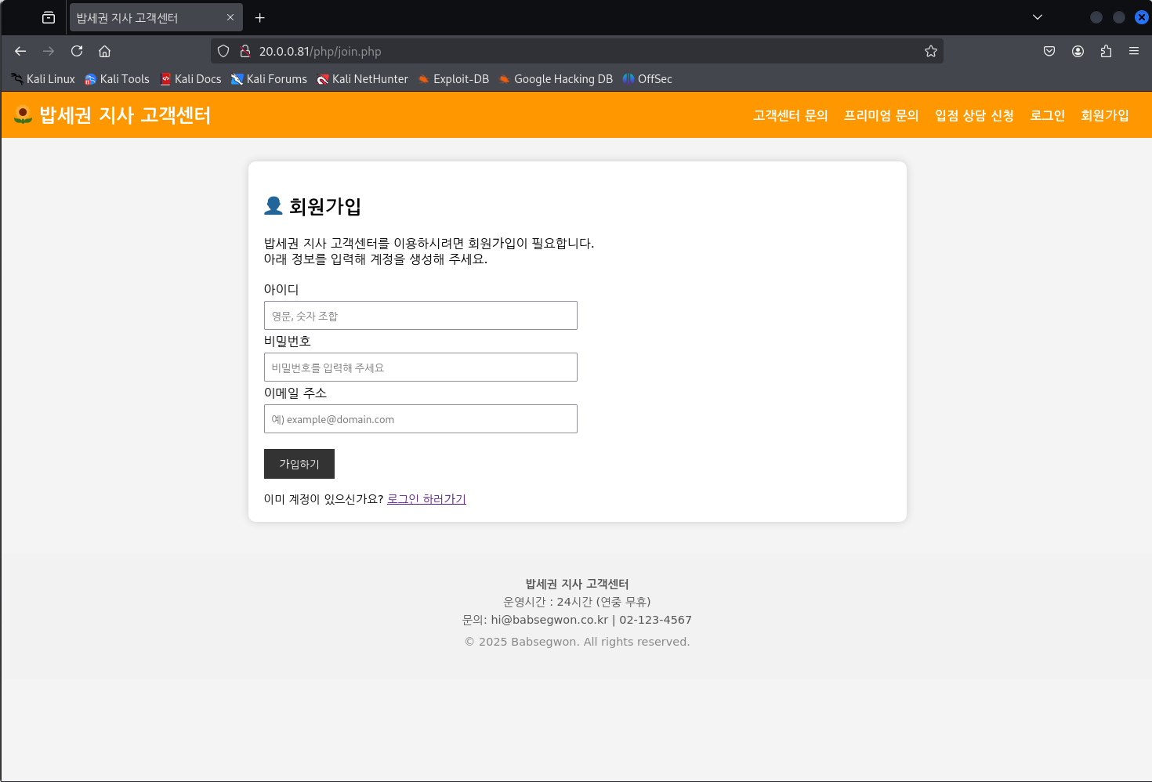
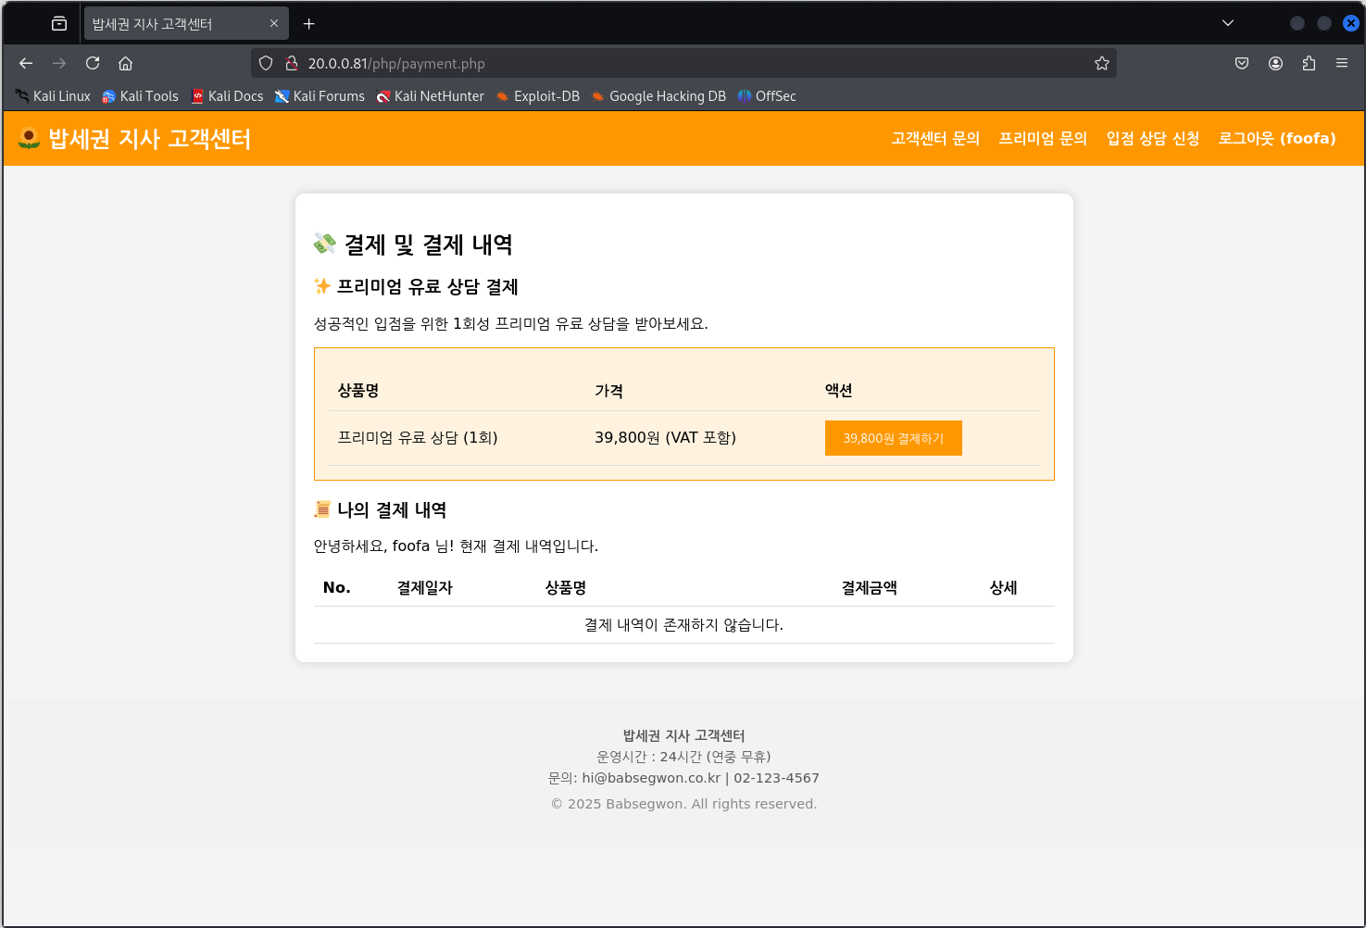
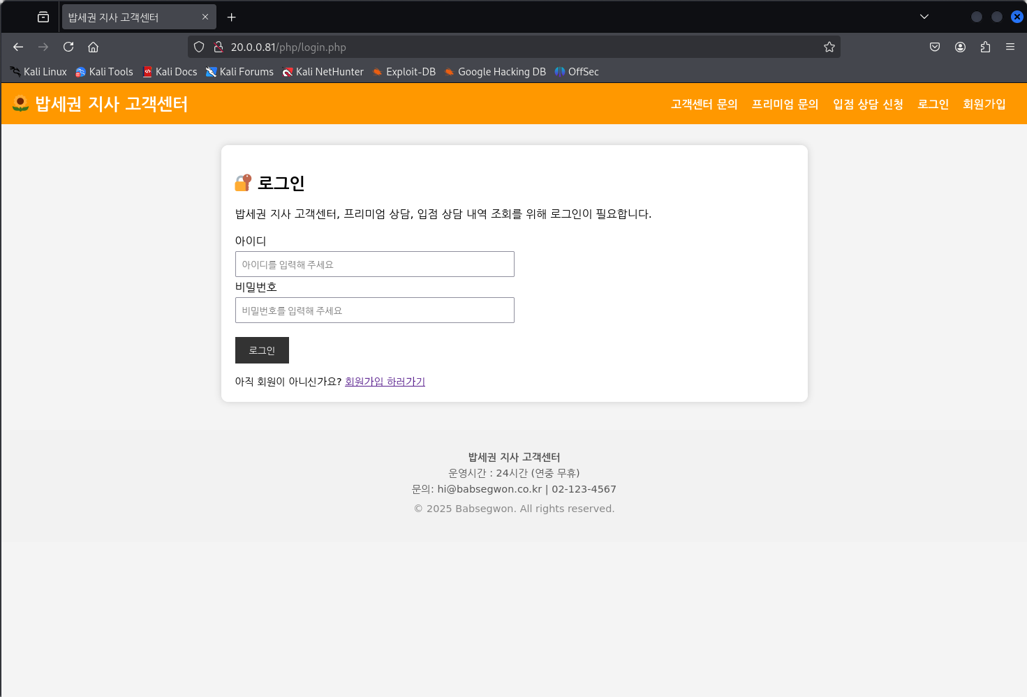
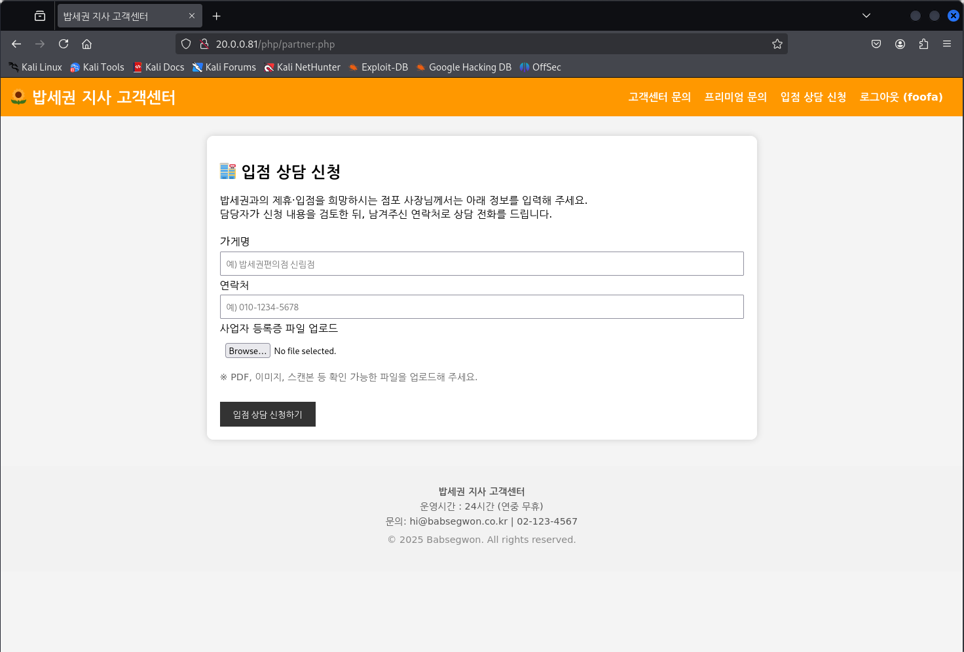
모의 해킹 점검 범위
웹 서비스 주요 기능 (회원가입, 로그인, 게시판)
관리자 기능 (파트너 및 사용자 조회·수정 등)

Slide 50
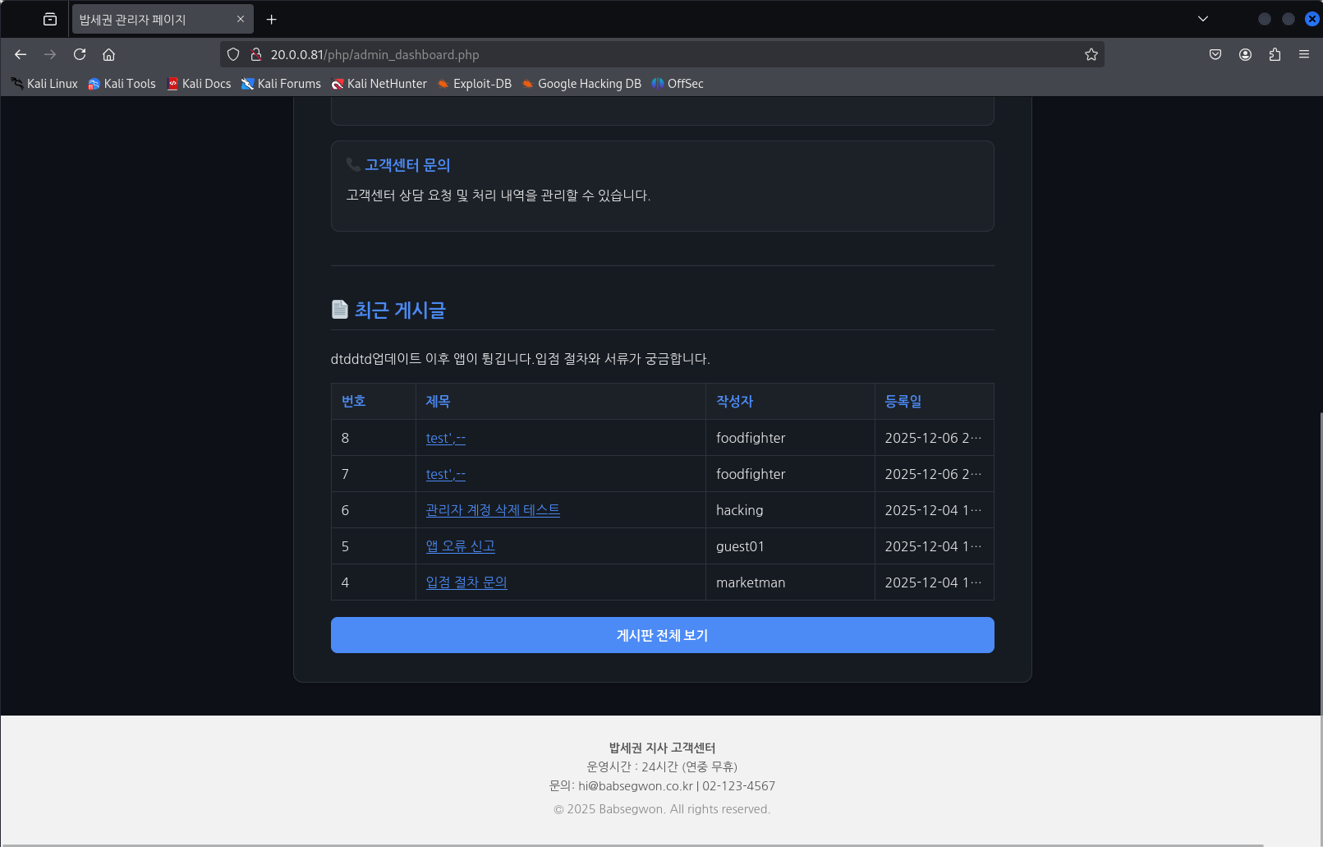
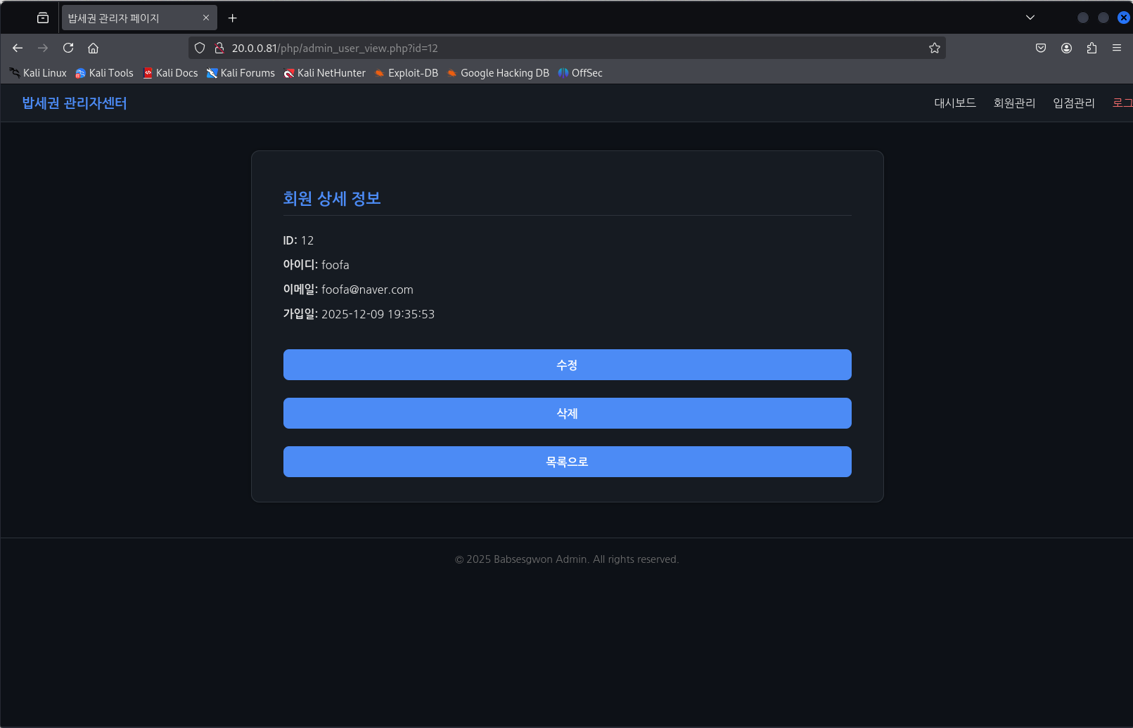
모의 해킹 점검 범위
웹 서비스 주요 기능 (회원가입, 로그인, 게시판)
관리자 기능 (파트너 및 사용자 조회·수정 등)

Slide 51
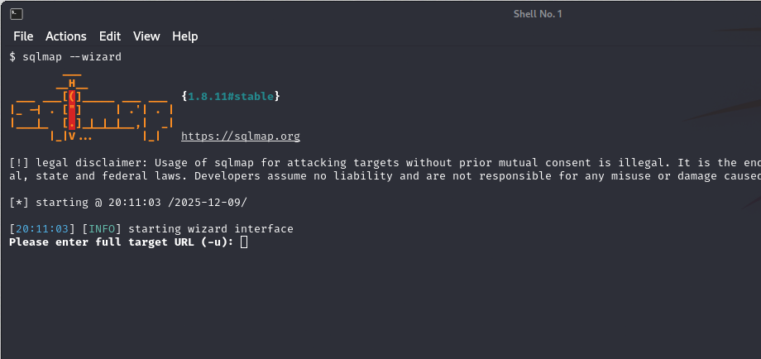
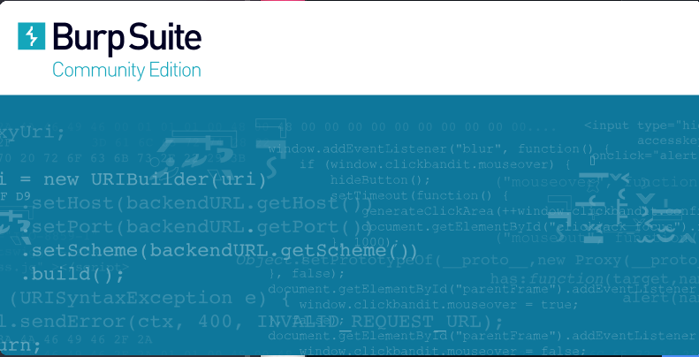
모의 해킹 기간 및 사용 도구
모의 해킹 기간 2025.12.01 ~ 2025.12.03
사용 도구 Burp Suite SQLMap

Slide 52
취약점 요약
서비스 주요기능 전반에서 보안 취약점 다수 확인
전반적인 보안 검증 미흡으로 고위험 취약점 다수 존재
즉각적인 조치 필요
주통 기반 | 금융 기반 | 위험도 | 취약점
SI | SER-001 | 상 | SQL Injection
IL | SER-020 | 상 | 화면 내 중요정보 평문노출 여부
CF | SER-028 | 상 | 크로스사이트 요청변조 (CSRF)
XS | SER-041 | 상 | 크로스사이트 스크립팅 (XSS)

Slide 53



모의 해킹 (문의게시판-DB 정보 노출)
babhelp.com/php/board_list.php
내부 정보·민감 정보·시스템 구조 정보 등이 의도치 않게 노출되는 보안 취약점
특수문자 입력 후 오류 메시지를 관찰하기 위해 테스트 진행
제목에 ' 특수문자 입력 후 게시글 등록
WEB | 정보 누출 | 상 | IL
공격자가 게시글 작성 중 제목에 특수문자 ‘ 삽입
서버가 입력 값을 검증하지
않고 SQL 쿼리에 직접 삽입
SQL 오류를 담은 문의
등록 후 오류 메시지 출력

Slide 54
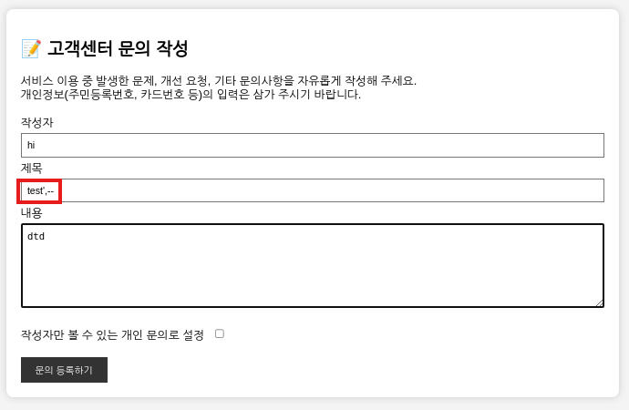
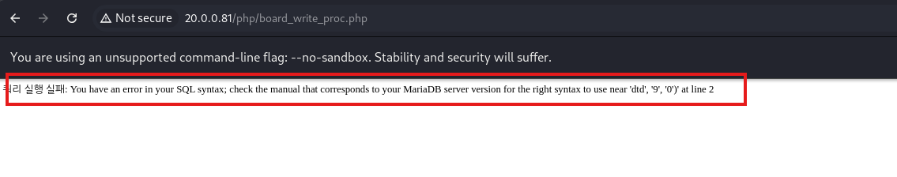
모의 해킹 (문의게시판-DB 정보 노출)
특수문자( ‘ ) 입력 시 SQL 에러 발생
오류 메시지에 DB 종류 및 INSERT 구문 일부 노출
SQL Injection 공격 가능성 증가

Slide 55
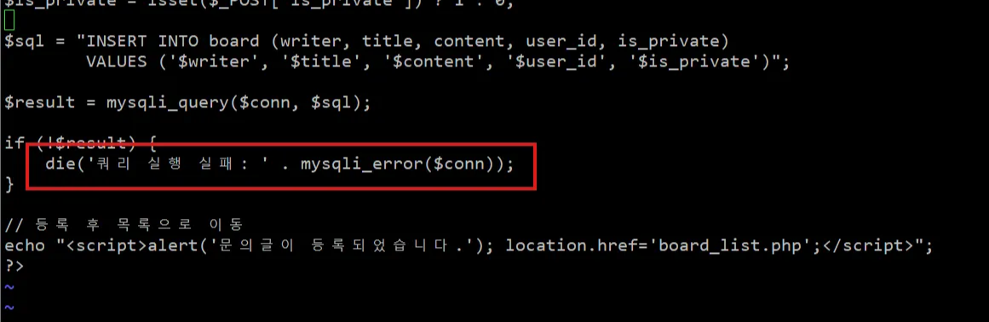
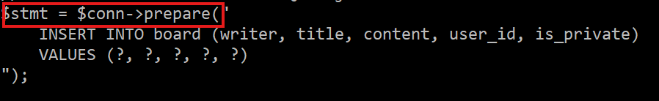
개선 방안 (문의게시판-DB 정보 노출)
에러 메시지 출력 제거
board_proc.php에 시큐어코딩 적용
Prepared Statement로 DB정보노출, SQL Injection 동시 차단
기존 취약 코드
Prepared Statement 사용

Slide 56
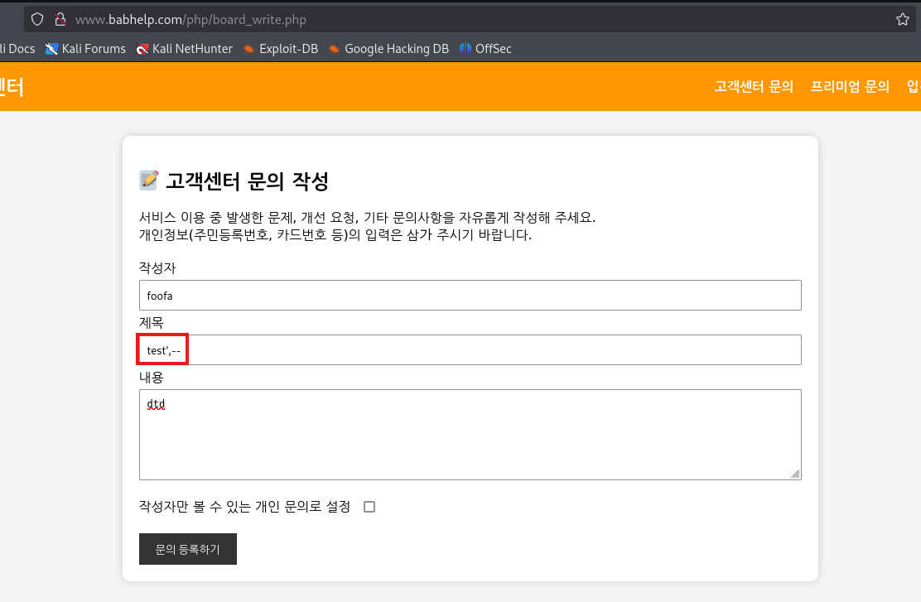
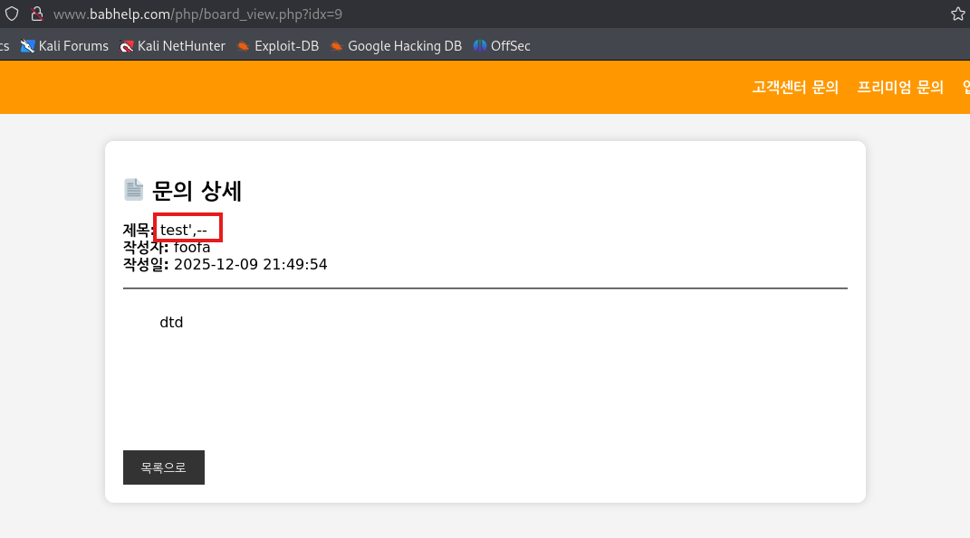
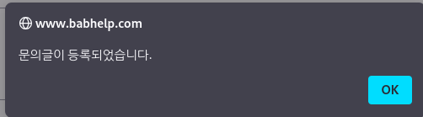
개선 방안 (문의게시판-DB 정보 노출)
에러 메시지 출력 제거
board_proc.php에 시큐어코딩 적용
Prepared Statement로 DB정보노출, SQL Injection 동시 차단

Slide 57



모의 해킹 (관리자 페이지-CSRF)
babhelp.com/php/admin_user_delete.php
로그인된 사용자를 속여서 의도하지 않은 요청을 서버에 강제로 보내게 만드는 공격
CSRF 보호 토큰이 존재하지 않아 위험성 의심
공격자가 만든 HTML 페이지에 img src 태그를 이용해 삭제 요청 전송 코드 삽입
관리자 계정으로 로그인한 상태에서 악성 페이지 접속 테스트 진행
WEB | 크로스사이트 리퀘스트 변조(CSRF) | 상 | CF
공격자가 악성 HTML 제작
악성코드
관리자가 로그인 상태에서 해당 페이지 열람
관리자 의도와 무관하게 사용자 정보 삭제됨

Slide 58
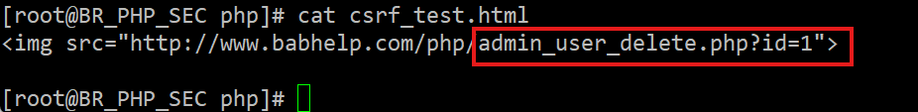
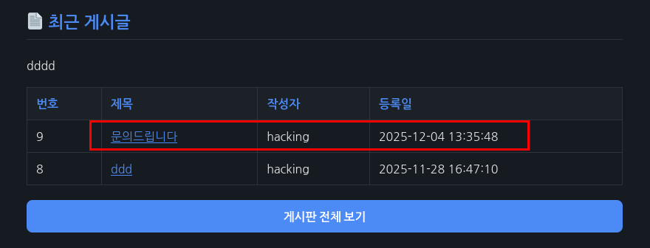
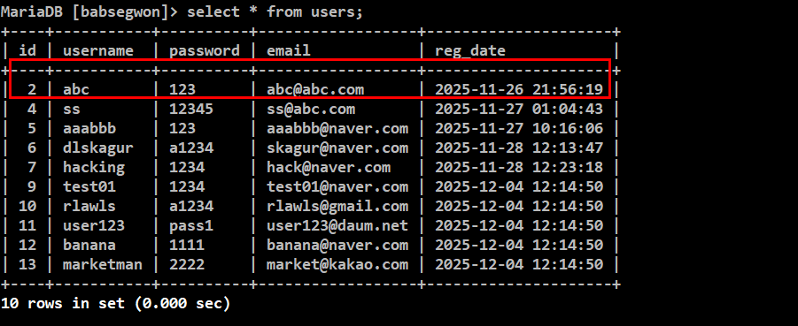
모의 해킹 (관리자 페이지-CSRF)
관리자 계정 권한으로 사용자 삭제 요청이 수행됨
관리자 의도와 무관하게 강제 동작 가능
중요 정보 손실 및 계정 탈취 후 추가 공격 가능성 증가

Slide 59
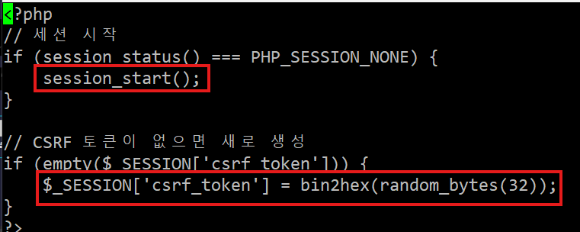
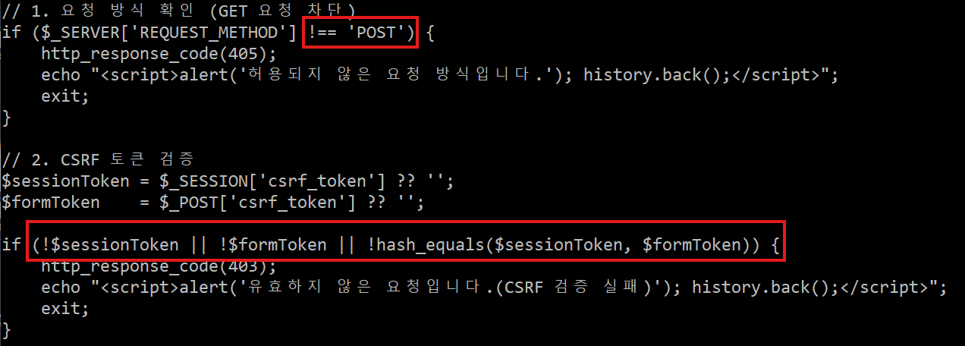
개선 방안 (관리자 페이지-CSRF)
admin_header.php에서 세션 시작 및 관리자 전용 CSRF 토큰 자동 생성
회원 삭제나 정보 수정과 같은 중요한 요청은 GET방식 금지
삭제 쿼리는 Prepared Statement로 SQL Injection도 방어
admin_header.php
admin_user_delete.php

Slide 60
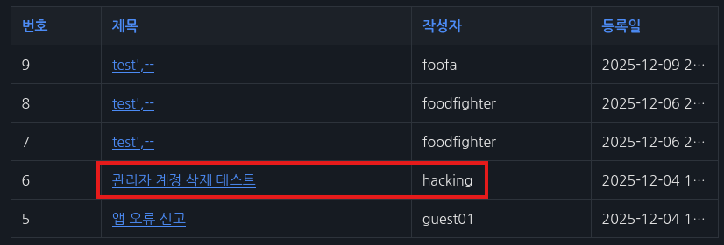
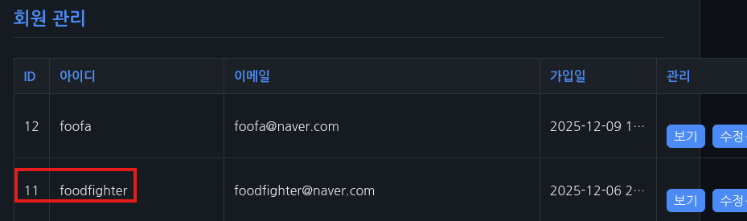
개선 방안 (관리자 페이지-CSRF)
admin_header.php에서 세션 시작 및 관리자 전용 CSRF 토큰 자동 생성
회원 삭제나 정보 수정과 같은 중요한 요청은 GET방식 금지
삭제 쿼리는 Prepared Statement로 SQL Injection도 방어

Slide 61

모의 해킹 (회원가입-Stored XSS)
babhelp.com/php/join.php
사용자가 입력한 스크립트가 DB에 저장되었다가 출력 시 그대로 실행되는 취약점
회원 ID가 화면 헤더에 그대로 출력되는 구조 확인
회원가입 시 ID 입력란에 스크립트 삽입
WEB | 크로스사이트 스크립팅 (XSS) | 상 | XS
공격자가 회원가입 시 ID입력란에 악성 스크립트 삽입
입력값 검증 없이 그대로 DB 저장
가입 후 로그인 시도
헤더에서 DB에 저장된 스크립트 실행

Slide 62
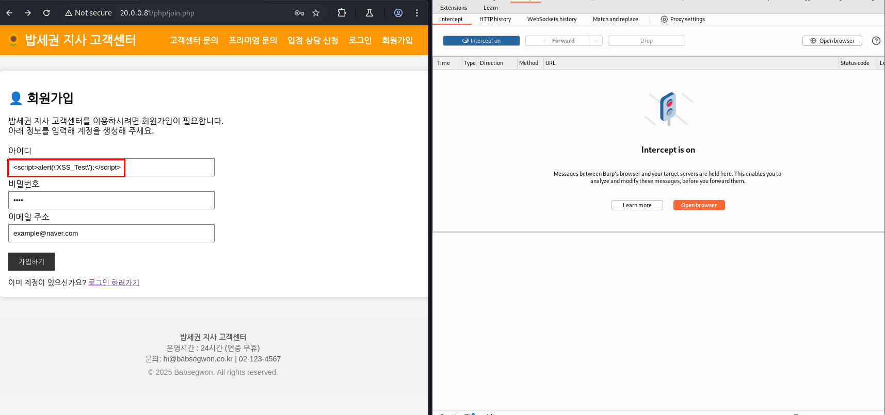
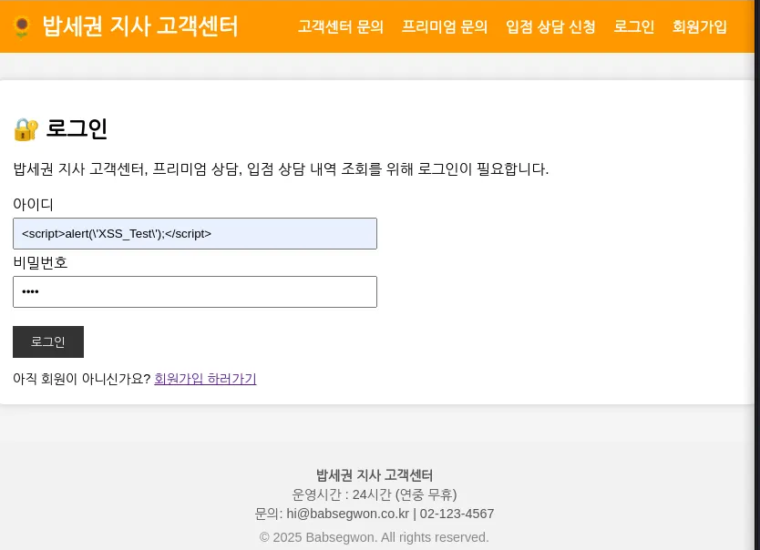
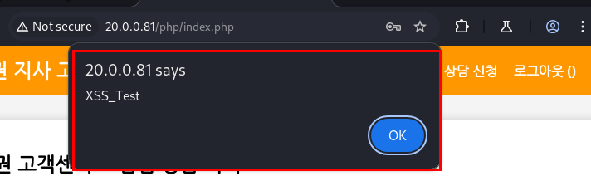
모의 해킹 (회원가입-Stored XSS)
회원가입 후 로그인 시 스크립트 실행 여부 확인
로그인 시 헤더 영역에 저장된 ID가 그대로 출력
그 순간, DB에 저장된 스크립트가 브라우저에서 실행
document.cookie를 포함한 악성 스크립트를 삽입하여 사용자 세션 쿠키 탈취 및 계정 하이재킹 가능성 발생

Slide 63
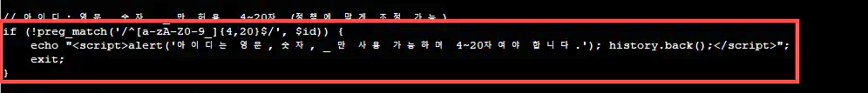
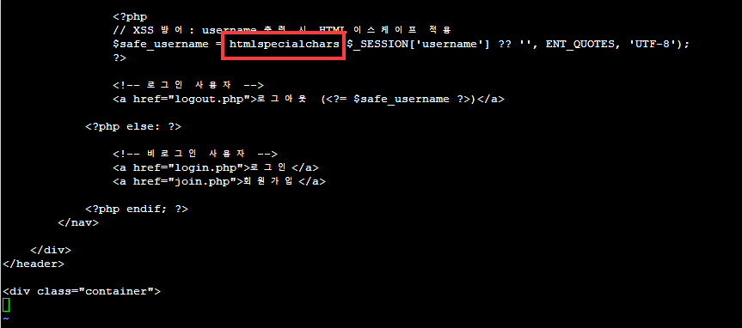
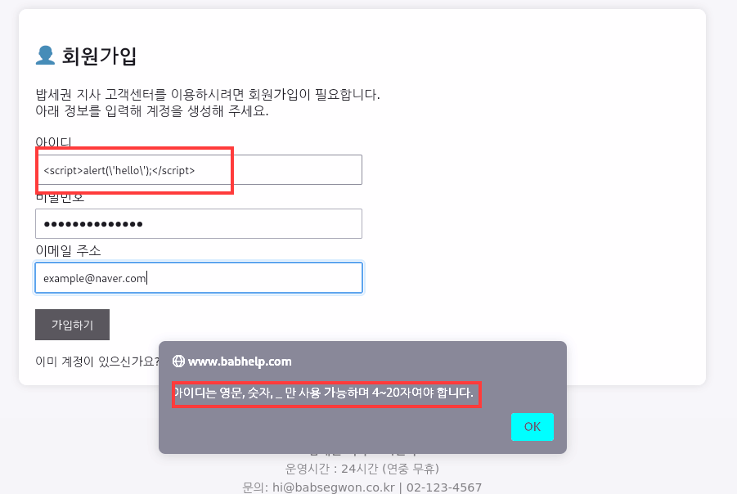
개선 방안 (회원가입-Stored XSS)
정규식으로 ID 입력란 입력 값 검증
HTML 이스케이프 적용
사용자 입력을 안전한 문자로 변환
브라우저가 스크립트로 실행하지 못하도록 함

Slide 64
느낀점
이번 프로젝트를 총괄하면서 가장 크게 느낀 점은 조율의 중요성이었다 여러 역할과 산출물이 동시에 맞물려 움직여야 했기 때문에, 일정과 품질, 그리고 커뮤니케이션을 균형 있게 조정하는 일이 프로젝트 성공의 핵심임을 깨달았다.
또 하나는 보안에 대한 인식 변화였다. 보안은 기술적 설정만으로 완성되는 것이 아니라, 명확한 정책과 지침이 기반이 될 때 비로소 일관성과 지속성을 확보할 수 있다는 점을 깊이 체감했다.
PM의 입장에서 보안을 바라보며, 기술적 보안 설정은 반드시 정책이라는 기준이 있어야 방향성을 잃지 않는다는 것을 확인했다.
이번 과업을 통해 정책 기반 보안이 조직적 보안을 실현하는 핵심 요소임을 명확하게 이해할 수 있었다.

Slide 65
강버들
인터넷
본사 · 지사 GRE over IPsec 적용
OSPF
네트워크 장비 보안 적용
터널링
본사
지사

Slide 66
본사·지사 터널링 개요
인터넷
본사·지사 터널링 적용
GRE 캡슐화로 내부망 여러 서브넷을 하나의 가상 링크처럼 안정적으로 전달 가능
터널링
본사
지사

Slide 67
IPsec 암호화 구조 – Phase 1 ~ 2
IPsec을 통해 데이터 기밀성·무결성 보장
Phase 1: 보안 채널 수립 (ISAKMP/IKE 협상)
Phase 2: 실제 데이터 암호화 (IPsec ESP 적용)
GRE는 내부망을 운반, IPsec은 운반된 트래픽을 보호
IPsec Encryption
GRE Encapsulation

Slide 68
OSPF 적용
링크 상태 기반 라우팅 프로토콜
네트워크 변경을 자동 감지하고 최적 경로 계산
장애 시 자동 복구
인프라 구조 확장·변경 시 운영 부담 최소화
OSPF 기반 네트워크 링크 구조 예시

Slide 69
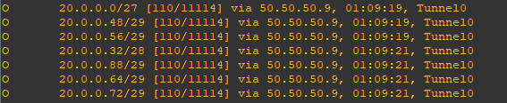
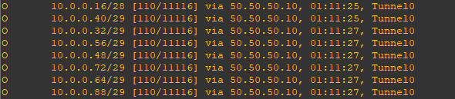
OSPF Neighbor 형성
본사·지사 모두 OSPF 기반 동적 라우팅 구성
OSPF 적용으로 라우터 간 경로 정보 자동 교환·동기화
GRE 터널 인터페이스 상에서 Neighbor 관계 정상 성립

Slide 70
네트워크 트래픽 보안 설정
비정상 Source IP(내부망 발생 불가 주소)의 유입 차단
과도한 ICMP/SYN 트래픽 제한으로 기본적인 DoS 영향 최소화
본사·지사 터널 구간은 필요한 프로토콜만 허용되도록 구성
Network | 기능 관리 | DDoS 공격 방어 설정 또는 DDoS 장비 사용 | 상 | N-13
인터넷

Slide 71
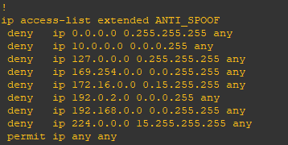
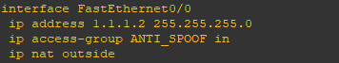
네트워크 트래픽 보안 설정
비정상 Source IP(내부망 발생 불가 주소)의 유입 차단
과도한 ICMP/SYN 트래픽 제한으로 기본적인 DoS 영향 최소화
본사·지사 터널 구간은 필요한 프로토콜만 허용되도록 구성
Network | 기능 관리 | DDoS 공격 방어 설정 또는 DDoS 장비 사용 | 상 | N-13

Slide 72



네트워크 트래픽 보안 설정
비정상 Source IP(내부망 발생 불가 주소)의 유입 차단
과도한 ICMP/SYN 트래픽 제한으로 기본적인 DoS 영향 최소화
본사·지사 터널 구간은 필요한 프로토콜만 허용되도록 구성
Network | 기능 관리 | DDoS 공격 방어 설정 또는 DDoS 장비 사용 | 상 | N-13

Slide 73
Trouble Shooting

Slide 74
NAT 예외 누락으로 인한 터널 실패
본사·지사 양쪽 모두 내부 트래픽이 NAT 대상에 포함되어 IPsec 암호화가 적용되지 않는 문제 발생
IPsec 정책은 NAT 처리 이후 적용되므로 변형된 트래픽은 Crypto ACL과 일치하지 않는 것으로 판단
NAT_EXEMPT 재정의하여 원본 트래픽 유지
본사·지사 간 라우팅/통신 정상화
IPsec

Slide 75

NAT 예외 누락으로 인한 터널 실패
본사·지사 양쪽 모두 내부 트래픽이 NAT 대상에 포함되어 IPsec 암호화가 적용되지 않는 문제 발생
IPsec 정책은 NAT 처리 이후 적용되므로 변형된 트래픽은 Crypto ACL과 일치하지 않는 것으로 판단
NAT_EXEMPT 재정의하여 원본 트래픽 유지
본사·지사 간 라우팅/통신 정상화

Slide 76


OSPF Neighbor 형성
본사·지사 양쪽 모두 내부 트래픽이 NAT 대상에 포함되어 IPsec 암호화가 적용되지 않는 문제 발생
IPsec 정책은 NAT 처리 이후 적용되므로 변형된 트래픽은 Crypto ACL과 일치하지 않는 것으로 판단
NAT_EXEMPT 재정의하여 원본 트래픽 유지
본사·지사 간 라우팅/통신 정상화

Slide 77
느낀점
이번 과업을 통해 인프라 구축 과정에서는 결코 원인 없이 오류나 장애가 발생하지 않는다는 사실을 다시 한 번 깨달았다.
논리적으로 완벽해 보였던 설계도 실제 환경에서는 장비의 설계 특성이나 버전 차이로 인해 예상치 못한 제약이 발생할 수 있음을 경험했다.
이러한 변수들을 세밀하게 파악하고 검증해 나가는 과정이 결국 문제를 해결하는 가장 빠른 방법임을 깊이 이해한 의미 있는 경험이었다.

Slide 78
이태호
서비스 차단
네트워크 이중화
VLAN
UTM
백본
L3 SW
내부 PC
내부 서버
DB 서버

Slide 79

서비스 차단(Proxy ARP)
라우터가 다른 호스트를 대신해 ARP 요청에 응답하는 기능
내부 유효 호스트 목록이 노출되어 공격자의 정찰 활동을 쉽게 만듦
라우터의 해당 인터페이스 설정 모드에서 no ip proxy-arp 명령어를 사용하여 기능을 명시적으로 비활성화
※ ARP : IP 주소를 MAC 주소로 변환
Network | 기능 관리 | Proxy arp 차단 | 중 | N-29

Slide 80




서비스 차단(CDP)
Cisco 장비 간 주변 장비 정보를 자동으로 탐색하고 공유하기 위한 L2 프로토콜
장비 모델/OS 버전 등 민감한 정보가 노출되어 공격자의 네트워크 정찰 및 특정 취약점 타겟 공격을 쉽게 만듦
불필요한 정보 노출을 최소화하여 정찰 단계의 공격을 방지
Network | 기능 관리 | CDP 서비스 차단 | 중 | N-32

Slide 81
네트워크 이중화(취약)
장비 고장 시 대체 수단이 없음
서비스의 연속성 및 가용성 하락
장애 발생 시 업무가 즉시 중단되고 복구 시간 증가
서비스 중단으로 인한 기업 신뢰도 하락
라우터
내부 서버
웹 서버
내부 PC

Slide 82
네트워크 이중화(보안)
장애 발생 시에도 백업 경로가 즉시 작동하여 핵심 서비스의 중단 없는 운영을 보장
시스템이 항상 사용 가능한 상태를 유지, 네트워크의 전반적인 신뢰도 향상
데이터 트래픽 증가에 대비하여 네트워크 용량을 유연하게 확장 할 수 있는 기반을 마련
백본
Master
Backup
L3 SW

Slide 83
논리적 네트워크 분할(취약)
악성 트래픽 네트워크 전체로 확산
전체 네트워크 성능 저하 및 병목 현상을 유발
관리 및 문제 해결이 복잡하고 비효율적
라우터
내부 서버
웹 서버
내부 PC

Slide 84
논리적 네트워크 분할(보안)
VLAN : 하나인 스위치를 여러 개의 네트워크로 나누는 기술
네트워크를 여러 개의 논리적인 브로드캐스트 도메인으로 분할
민감한 데이터나 시스템에 대한 접근을 제한하여 보안 사고의 위험 감소
각 그룹에 필요한 만큼의 적절한 크기의 서브넷을 할당
고객센터 VLAN10
영업팀 VLAN20
개발팀 VLAN30
LOG 서버
VLAN120
DB 서버
VLAN130

Slide 85
Trouble Shooting

Slide 86


트러블 슈팅
GNS 작업중 PC에서 외부 망으로 Ping을 보낼 수 없던 상황 발생
발생한 경로를 따라 설정 확인
광고는 잘 되어 있었으나 경로를 학습 실패

Slide 87

트러블 슈팅
Trunk 설정을 한 포트 확인 결과 설정이 다른 것을 확인
설정을 일치 시킨 후 정상적으로 핑이 가는 것을 확인

Slide 88
느낀점
네트워크 이중화를 통해 단일 장애 지점을 제거하면서 안정성과 통신 연속성을 확보할 수 있었다.
또한 VLAN을 적용해 논리적으로 망을 분리함으로써 보안을 강화하고 트래픽 관리도 더욱 효율적으로 수행할 수 있었다.
이와 같은 구성으로 지사 네트워크에서 안정성과 관리 효율을 동시에 달성하며, 보다 견고한 업무 환경을 구축한 의미 있는 경험이었다.

Slide 89
이서진
UTM
백본
본사, 지사 윈도우 DNS 서버
L4 SW
DNS 서버
방화벽
L3 SW
DMZ
내부 PC
내부 서버
DB 서버

Slide 90


DNS 란?
DNS란 도메인 이름을 IP 주소로 바꿔주는 인터넷의 주소 변환 시스템
사이트 이름 (도메인 주소)로 서비스 접근 가능
www.babhelp.com
사이트 이름 (도메인주소) 질문
사용자
DNS
정확한 위치 (IP주소) 답변

Slide 91


윈도우 DNS 구축
Zone(영역): DNS가 책임지고 관리하는 도메인 또는 IP 주소 범위의 데이터 저장 영역
정방향 영역으로 babhelp.com 생성
A레코드 www. - 20.0.0.81
역방향 영역으로 20.0.0.x 생성
정방향 babhelp.com
역방향 20.0.0.x

Slide 92
윈도우 DNS 보안 설정
윈도우 DNS 보안 설정은 주요 정보 통신 기반 시설의 윈도우 취약점 보안 기준에 맞춰 진행
분류 | 점검 항목 | 위험도 | 항목코드
서비스 관리 | DNS Zone Transfer 설정 | 상 | W-29
서비스 관리 | DNS 서비스 구동 점검 | 중 | W-63
로그 관리 | 로그의 정기적 검토 및 보고 | 상 | W-34

Slide 93

윈도우 DNS 보안 설정
영역 전송 : 도메인 구조를 다른 서버에 전달하는 기능
지정된 서버만 영역 전송 허용
데이터 불법 외부 유출 방지 DNS Recon 공격 차단
※ DNS Recon : DNS를 조사해 서버 구조, 서브도메인, 레코드 정보를 대량 수집하여 이후 공격을 준비하는 정보 수집 정찰 과정
Windows | 서비스 관리 | DNS Zone Transfer 설정 | 상 | W-29
정방향 babhelp.com

Slide 94

윈도우 DNS 보안 설정
동적 업데이트 제거
신뢰할 수 없는 데이터 업데이트 방지
비인가 시스템의 DNS 레코드 생성·수정 차단
DNS 스푸핑·하이재킹 방지
※ DNS 스푸핑 : DNS 서버로 보내는 질문을 가로채서 변조된 결과를 보내주는 것
※ DNS 하이젝킹 : DNS 설정을 공격자가 빼앗아서 사용자가 입력한 도메인을 원래랑 다른 IP로 계속 돌려버리는 공격
Windows | 서비스 관리 | DNS 서비스 구동 점검 | 중 | W-63
정방향 babhelp.com

Slide 95


윈도우 DNS 보안 설정
공격 식별과 추가조치 필요
DNS 로그 사용자 지정 보기 구성
매주 로그 분석 보고서 작성
문제 발생 시 즉시 원인을 추적할 수 있는 구조로 개선
안정적인 시스템 상태 유지
Windows | 로그관리 | 로그의 정기적 검토 및 보고 | 상 | W-34
사용자 지정보기
로그 분석 보고서

Slide 96


윈도우 DNS 보안 설정
로그는 보안 사고 원인 파악의 핵심 파일
Everyone 권한 제거 및 최소 권한 원칙으로 내부 위협 감소
시스템 로그 파일과 DNS로그 파일의 원격에서 접근 차단
DNS 서비스 안전성 강화
Windows | 로그관리 | 원격에서 이벤트 로그파일 접근 차단 | 중 | W-71
시스템 로그
dns 로그

Slide 97
Trouble Shooting

Slide 98

트러블 슈팅 (윈도우 와 Rocky SSH 접속)
키 파일이 권한에 Users가 포함되어 최소 권한 원칙 위배
Rocky의 ssh가 보안 위험으로 판단 하여 접속 거부
공개키 파일 권한에 상속과 Users를 제거하여 해결

Slide 99
느낀점
보안 설정과 로그 필터링을 구성하면서 운영 단계에서 문제를 발견하고 대응하는 능력이 구축 과정만큼 중요하다는 사실을 느낄 수 있었다.
아울러 권한 관리와 보안 정책의 세부 요소가 시스템 전반에 큰 영향을 미친다는 점을 경험하며, 보안은 무엇보다 사전 예방이 핵심임을 다시 한 번 확인하게 되었다.

Slide 100
이남혁
인터넷
DB 이중화(Master-Slave)
백업 서버 구축
UTM
터널링
DB
(Master)
내부서버
백업
(Slave)
DB
(Master)
내부서버
백업
(Slave)
본사
지사

Slide 101

본사·지사 DB 이중화
본사·지사 간 DB 이중화 구조 구축으로 데이터 안정성 확보
Master·Slave 구조 기반으로 데이터 변경 사항을 실시간 복제
복제본을 통해 조회 트래픽 분산 및 운영 안정성 강화

Slide 102



본사·지사 DB 이중화 - 동기화
덤프로 동일한 데이터 기준을 맞춘 뒤, Master 변경사항이 Slave로 실시간 전달 시작
Slave의 IO·SQL 동작 상태가 모두 정상으로 표시되어 복제 과정에 오류가 없음

Slide 103


본사·지사 DB 이중화 - 복제 검증
Master(DB서버) : 모든 원본 데이터 처리 및 쓰기 연산 담당
Slave(백업서버) : 실시간 읽기 전용 복제본 유지
서비스 장애 시 Slave를 활용하여 데이터 손실 최소화

Slide 104


백업 서버 구축
본사·지사 백업 서버 구축으로 데이터 보호 체계 강화
전체 백업 : 특정 시점의 전체 데이터를 통째로 백업하는 방식
증분 백업 : 이전 백업 이후 변경된 데이터만 저장하는 방식
본사/지사 서버군
지사/본사 백업 서버
DHCP
DNS
LOG
MAIL
DB
SFTP
WEB
전체 백업 (매월 1일)
증분 백업 (02~03시)

Slide 105

백업 서버 구축
서비스별 분리 저장 구조 설계
DB만 전체 + 증분 백업을 사용하고, 나머지 서버는 파일 단위 전체 백업 방식
본사/지사 서버군
지사/본사 백업 서버
DHCP
DNS
LOG
MAIL
DB
SFTP
WEB
전체 백업 (매월 1일)
증분 백업 (02~03시)

Slide 106

백업 서버 구축
백업 서버로 수신된 전체, 증분 백업을 일자별로 체계적으로 저장
본사/지사 서버군
지사/본사 백업 서버
DHCP
DNS
LOG
MAIL
DB
SFTP
WEB
전체 백업 (매월 1일)
증분 백업 (02~03시)

Slide 107
Trouble Shooting

Slide 108

백업 무결성 검증 문제
증분 백업이 이어져야 할 LSN 구간이 끊겨 발생하는 오류로, 백업 생성 시점 불일치 또는 binlog 타임라인 불일치에서 주로 발생

Slide 109



백업 무결성 검증 문제 해결
백업 파일 단위의 해시 비교로 무결성 검증 수행
문제가 되었던 LSN 불일치 오류는 --prepare 단계에서 최초로 감지됨
모든 서비스 파일을 SHA256 기반으로 검증하여 전체 백업 체계 안정성 확보

Slide 110



백업 무결성 검증 문제 해결
전체 백업의 LSN 구조가 정상적으로 기록되어 백업본 자체의 무결성이 확인됨
백업 서버에서 필수 파일 (LSN, binlog,데이터파일)이 모두 온전하게 존재함
백업 수신·무결성 검증·로그 정리가 자동 스케줄로 구성된 백업 운영 체계 구축

Slide 111
느낀점
이번 과업을 진행하며 운영·백업·보안은 분리된 기능이 아니라 하나의 흐름으로 설계될 때 시스템이 비로소 안정화된다는 점을 깊이 체감했다.
본사·지사 DR 구조를 구축하며, 정확한 시간 관리와 일관된 정책 설계의 중요성을 다시 확인했다.

Slide 112
최장현
백본
UTM
정책서
LOG 서버 ELK 스택 기반 통합 모니터링 시스템 구축
L4 SW
LOG 서버
방화벽
L3 SW
L2 SW
내부 PC
내부 서버
DB 서버

Slide 113


정책서
참고 근거 법령
로그 서버 정책
U-43 | SRV-115 | 상 | 로그의 정기적 검토 및 보고

Slide 114

정책서
참고 근거 법령
로그 서버 정책

Slide 115


Log(모니터링)
기존 문제점
문제 발생 시 담당자가 수동으로 확인 필요하여 실시간 대응 어려움

Slide 116

Log(모니터링)
로그 데이터 파이프라인 구축
1. Log 파일 생성/수집
2. 파일 감지 및 전달
3. 전달 받은 파일 파싱
4. 파싱된 파일 저장소에 저장
5. 저장된 파일을 시각화

Slide 117





Log 서버 설정(1/5)
Rsyslog 설정
(1) 수신 프로토콜 활성화
(2) 로그 포맷 지정
생성,수집
감지,전달
파싱
저장
시각화

Slide 118


Log 서버 설정(2/5)
Filebeat 설정
(1) 로그 실시간 감지(input)
(2) logstash 전달(output)
생성,수집
감지,전달
파싱
저장
시각화

Slide 119


Log 서버 설정(3/5)
Logstash 설정
(1) 전달받는 방식(input)
(2) 파싱 후 전달할 방식(output)
생성,수집
감지,전달
파싱
저장
시각화

Slide 120

Log 서버 설정(4/5)
Elasticsearch 설정
(1) 네트워크 호스트를 20.0.0.65로 설정하여 내부 접속만 허용
(2) 기본 포트를 9200으로 설정
생성,수집
감지,전달
파싱
저장
시각화

Slide 121

Log 서버 설정(5/5)
kibana 설정
서버의 포트와 외부 접속 여부
연결을 시도할 IP 지정
생성,수집
감지,전달
파싱
저장
시각화

Slide 122

Log(모니터링)
Kibana Discover 화면을 이용한 실시간 로그 시각화
필터링을 통한 상세 검색 (원격 로그인 실패)

Slide 123

Log(모니터링)
Kibana Discover 화면을 이용한 실시간 로그 시각화
필터링을 통한 상세 검색 (원격 로그인 실패)

Slide 124



Log 서버 보안 조치
위·변조 방지 기능 적용
익명 접속 미설정 확인
superuser와 시스템 계정 외에 사용자 존재하는지 확인
통신 시 암호화 설정 확인

Slide 125

Log 서버 보안 조치
1년 이상 보관 확인
키바나 에서 정책으로 정확하게 수립되어 있는지 확인

Slide 126
Trouble Shooting

Slide 127


로그 서버 초기 세팅 시 과부하 문제
초기 대량 로그 유입 시 Elasticsearch가 과부하로 인해 status 137로 강제 종료됨
환경에 맞춰 Elasticsearch 힙 사이즈를 기본 1GB 이상에서 768MB로 하향 조정, 파일의 유입 속도 제한을 통해 안정화

Slide 128
느낀점
이번 과업을 통해 PL 역할을 수행하며 PM과 팀원들 사이에서 의견을 조율하고 문제를 해결하는 데 집중했다.
지속적인 소통을 통해 서로의 관점을 이해할 수 있었고, 이러한 과정이 구축 단계에서 통일된 방향성을 유지하는 데 큰 도움이 되었다.
또한 트러블슈팅 과정에서는 과부하 문제 해결을 위해 메모리 증설을 고려했으나 추가 비용이 발생할 수 있어, 비용 효율성을 우선으로 두고 기존 인프라 내에서 대안을 찾고자 노력했다.
이를 통해 운영성과 효율성 사이의 균형을 판단하는 경험을 쌓을 수 있었고, 실무적인 문제 해결 역량도 향상될 수 있었다.

Slide 129
Q&A

Slide 130
감사합니다

